Slide 1
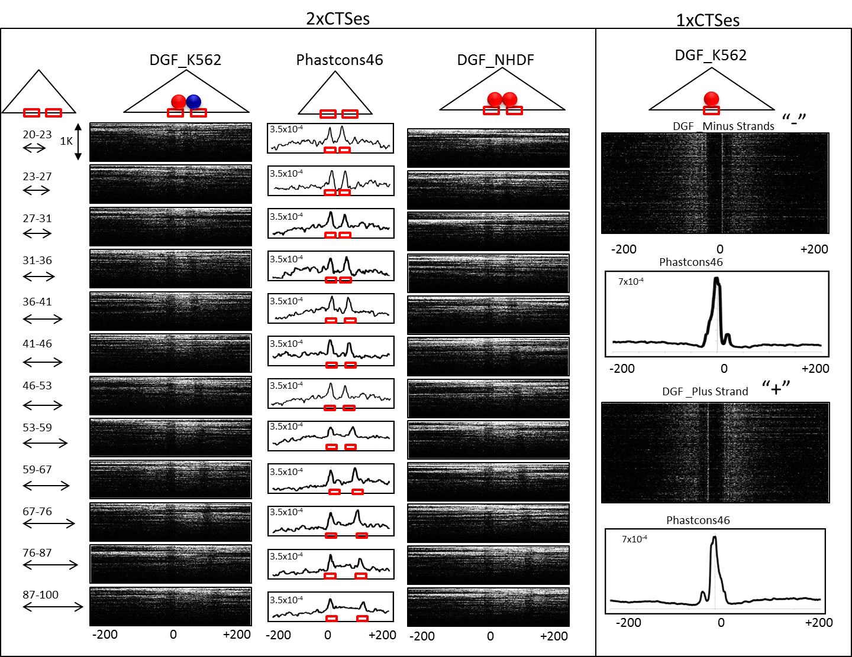

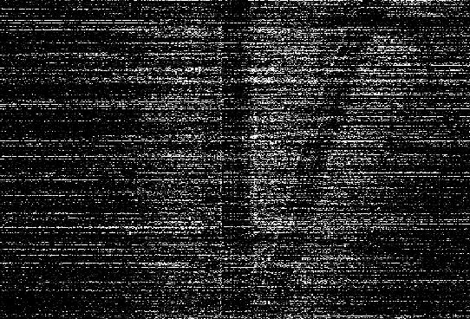
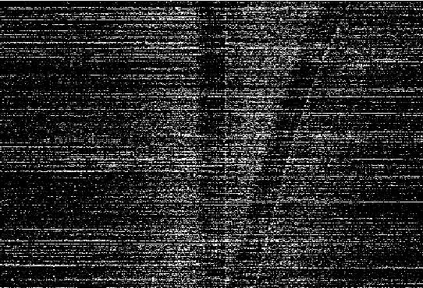
A
B
C
K562 cells - 2xCTSes
D
K562 cells - 2xCTSes
100bp
100bp
CTCF motif : ”+”-”+”
CTCF motif : ”-”-”-”
-200 0 +200
-200 0 +200
10bp
10bp

